Slide 1
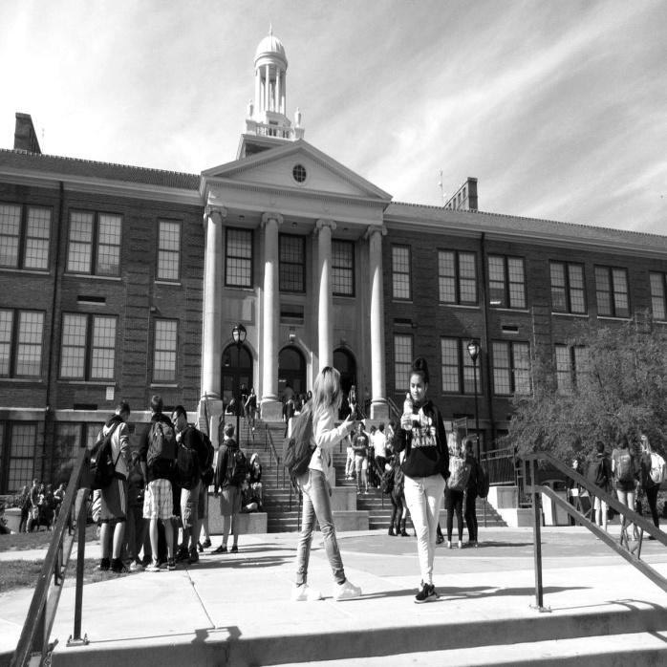
자동 얼굴 비공개
방송캠 서비스
MULTI COMPANY
혁신성장 청년인재 인공지능 실무 B반
서승훈

Slide 2
CONTENTS
01. 제작 목적
02. 기능
Contents
03. 개발환경
04. 기술구현 – 얼굴 인식 및 추적
05. 기술구현 – 대체 이미지 삽입
06. 기술구현 – 조명 보정 및 촬영 녹화기능
07. 기술구현 – 웹서비스

Slide 3
01
제작목적

Slide 4
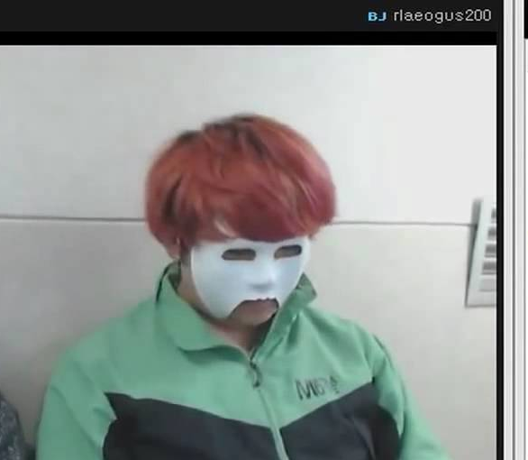
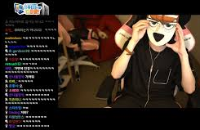
제작목적
인터넷 방송을 보다보면, 위 사진처럼, 자신의 얼굴을 공개하지 않고 방송을 진행하기 위해, 마스크나 가면을 쓰거나, 카메라 위치를 얼굴만 안보이게 카종종 볼 수 있다. 이렇게 방송할 경우 불편하고 답답하며, 때로는 실수로 인해, 원치 않게 얼굴이 노출되는 경우가 발생하기도 한다.

Slide 5
02
기능

Slide 6
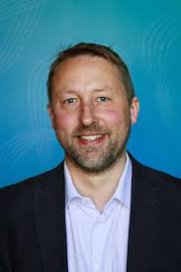

기능
1. 얼굴 자동인식 및 추적 후 대체 이미지 삽입

Slide 7
기능
2. 자동 밝기 조절

Slide 8
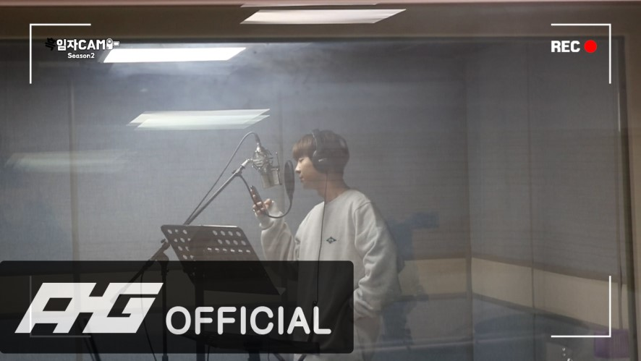
기능
3. 촬영 및 녹화 기능

Slide 9
03
개발환경

Slide 10
개발환경
Windows 7
Jupyter notebook
Python 3.7.4
OPENCV 4.1.2
Django

Slide 11
04
얼굴인식

Slide 12
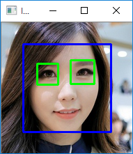
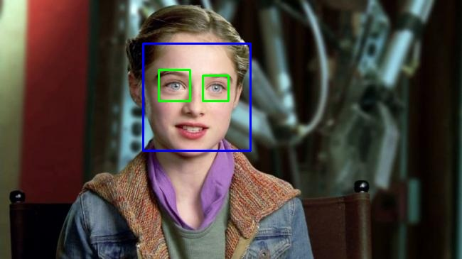
1. 얼굴인식 및 추적
흔히, 인터넷에서 쉽게 찾아 볼 수 있는 얼굴 검출 오픈소스를 활용

Slide 13
05
대체 이미지 삽입

Slide 14
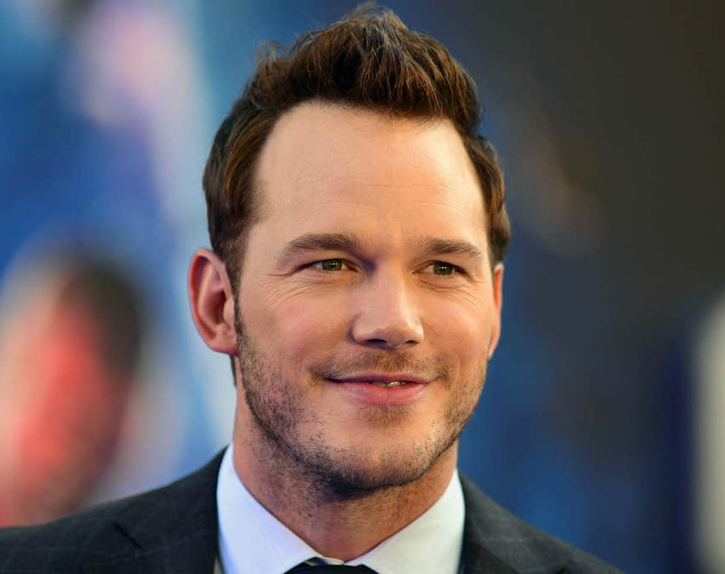
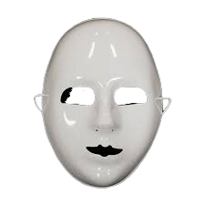
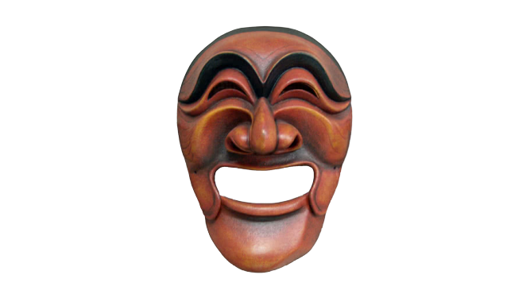
2. 대체 이미지 삽입

Slide 15
06
밝기보정 및
촬영녹화기능

Slide 16
3. 밝기보정
영상 크기의 numpy 배열을 만들어, cv2. add와 cv2.subtract를 이용해 보정한다.

Slide 17
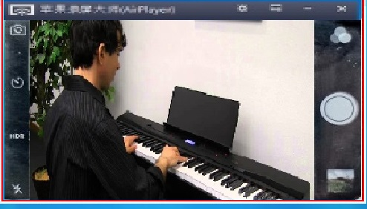
4. 캡쳐 및 녹화
cv2.imwrite : 캡처
cv2.videowriter : 녹화
cv2.VideoWriter_fourcc(*'코덱') : 인코딩 방식 결정
datetime.datetime.now() 를 이용해, 현재 시간을 캡처된 이미지나 녹화 된 동영상 명으로 지정

Slide 18
07
웹서비스

Slide 19
웹서비스구성화면
얼굴가리기
영상
대체 이미지
캡처
녹화

Slide 20
감사합니다!

